Slide 1
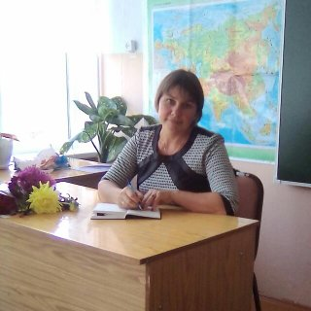
Использование различных приемов работы с текстом на уроках географии
Бабкина Надежда Анатольевна
учитель географии МБОУ
«Средняя школа №39»

Slide 2
Задания при работе с учебником могут но­сить различный характер: репродуктивно-поисковый, сравнительно-аналитический и творческий. Это позволяет активизировать познавательную активность, значительно облег­чает выполнение домашнего задания.

Slide 3
РЕПРОДУКТИВНО – ПОИСКОВАЯ РАБОТА С ТЕКСТОМ
1. Чтение с комментарием
Наиболее простой формой на уроке можно считать комментированное чтение параграфа. Ее достоинство заключается в том, что данный прием помогает понять сложную информа­цию и обеспечивает лучшее усвоение материа­ла при подготовке домашнего задания.
Эту форму целесообразно использовать для наибо­лее сложных тем раздела, например, «Движение литосферных плит», «Климатообразующие факторы» и т. д.

Slide 4
2. Чтение текста с заполнением таблицы
Ученики в таблице отмечают известную, но­вую, нужную информа­цию, содержащуюся в тексте. В ре­зультате такой работы с текстом ни одна идея не остается без внимания. В итоге конспекти­руется самое главное. Данный прием использу­ется при изучении следующих тем: «Природные зоны материка», «Минералы и горные породы», «Расы земли».
Например: Используя материалы учебника «Климат России», заполните следующую таблицу
Признаки | Циклон | Антициклон
Определение
Обозначение на картах
Движения воздуха
Явления
Размеры
Скорость перемещения
Направление движения
Место рождения
Погода

Slide 5
3. Составление таблиц
Эта форма работы учит школьников пра­вильному отбору и краткому изложению ин­формации. Таблицы можно состав­лять самостоятельно.
Например: используя карты атласа, дайте характеристику умеренного климатического пояса. Ответ оформите в виде таблицы
Между какими параллелями расположен пояс | Воздушные массы | Температура |  |  | Количество осадков
 |  | Январь | Июль

Slide 6
4. Составление проблемных вопросов по тексту учебника
Глубокому осмыслению полученной информации способствуют проблемные вопросы по тексту. В каждом параграфе можно найти материал для составления таких вопросов. Прямого ответа на них нет, но в тексте содержится подсказка, намек на правильный ответ. Для этого учащимся приходится рассматривать текст под другим углом зрения, анализировать его, устанавливать новые связи между понятиями. Проблемные вопросы представляют собой цепочки рассуждений, в которых каждое последующее звено связано с предыдущим.
Например: при изучении темы «Климат Австралии» проблемными могут быть следующие вопросы?
- Почему Австралия самый сухой материк?
- Почему все культурные растения австралийцы выращивают на востоке материка?

Slide 7
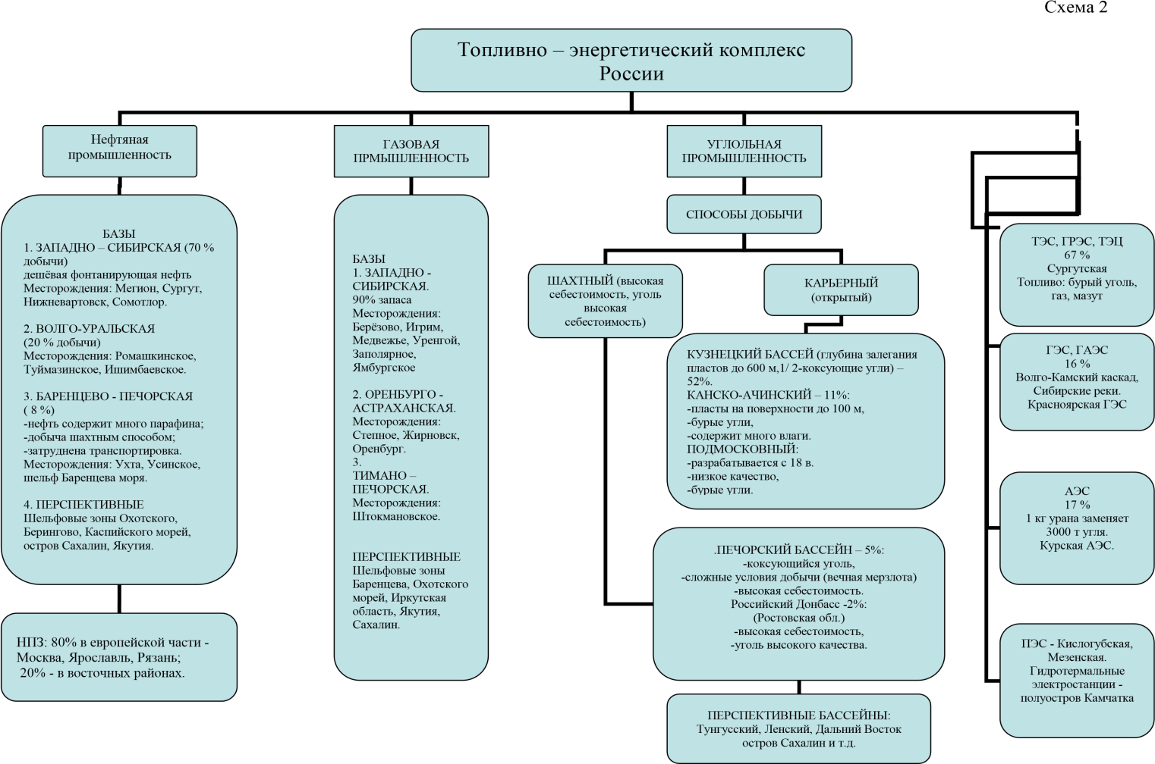
5. Составление опорных логических схем
План, схема, опорные конспекты помога­ют отделить главное от второстепенного при большом объеме информации, выделить смысловой остов текста, установить взаимо­связи отдельных систем. Все это способству­ет систематизации знаний учащихся. Многие тексты учебника можно легко превратить в логические опорные схемы.
Например: при изучении темы «Топливно – энергетический комплекс России» опорный конспект может быть следующим

Slide 8
6. Написание краткого конспекта
По сложным темам, может быть полез­ным составление учащимися кратких конспектов. Это дает возможность ученикам вы­брать самое главное из текста параграфа и лучше запомнить. Этот прием может быть применен как на уроке, так и при подготовке домашнего задания. Наиболее удобны для данного метода темы: «Природные комплексы», «Внутренние и внешние силы, создающие рельеф» и др.

Slide 9
7. Изучение терминов
Изучение географических терминов не ограничивается заучиванием их определений. Учащийся должен понимать смысл, уметь пользоваться определениями. Если термин встречается редко и отсутствует система его отработки на каждом уроке, то в памяти он остается не долго. Осмысленное запоминание продуктивнее механического. В основе осмысленного запоминания лежат смысловая группировка или разбивка на части с выделением главного.
Например: В тексте параграфа “Воды суши” найдите определение понятия “река”, выделите в нем определяемое слово (водный поток), а затем – общие и частные признаки (течет всегда в русле, может быть постоянным или временным).

Slide 10
8. Ответы на вопросы к параграфам
Этот способ работы с учебником способствует закреплению изученного материала, помогает вырабатывать навыки и умения краткого ответа, позволяет осуществлять диффе­ренцированный подход к обучению учащихся, может быть использован для выставления до­полнительных оценок на уроке (при проведении письменных работ).

Slide 11
9. Составление плана к тексту параграфа
Этот метод способствует лучшему пониманию и запоминанию его основного содержания, формирует умение выделять главные мысли. План – это совокупность названий основных мыслей, выраженных в тексте. Каждый пункт плана – это краткая формулировка содержания части текста (абзаца). Перед составлением плана необходимо предъявить детям памятку:
Как составить план текста?
1. Прочитайте текст.
2. Выделите в тексте главные мысли.
3. Установите взаимосвязь и последовательность мыслей.
4. Кратко сформулируйте главные мысли в виде пунктов плана.

Slide 12
10. Самостоятельная работа по учебно-тематическим картам с учебной литературой
Эффективность процесса обучения намного выше, если учащийся овладел приемами самообразования.
Напишите реферат на тему «Особоохраняемые природные зоны своей местности». Реферат оформите в соответствии с требованиями.
Содержание реферата
Титульный лист;
Содержание;
Введение;
Основная часть;
Заключение;
Список использованных источников;

Slide 13
СРАВНИТЕЛЬНО-АНАЛИТИЧЕСКАЯ РАБОТА С УЧЕБНИКОМ
Сравнение и анализ информации. Это иной уровень работы с учебником. Обучение соответствующим приемам учи­тель ведет практически параллельно с опи­санными выше формами работы, так как они также требуют умения находить глав­ное, кратко записывать и четко формулиро­вать свои мысли. В любом анализе заложе­ны элементы выделения отдельных частей и признаков, а также обобщения и нахожде­ния взаимосвязей. Сравнение можно прово­дить, опираясь на текст, рисунки и схемы учебника и оформлять его результаты в виде таблиц и схем.

Slide 14
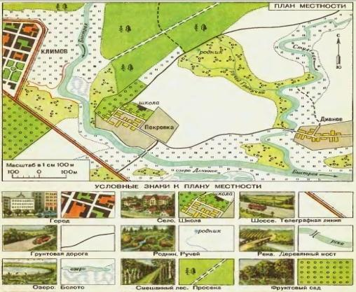
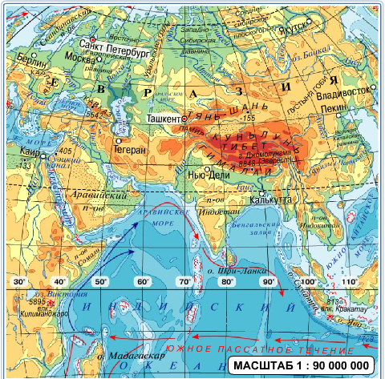
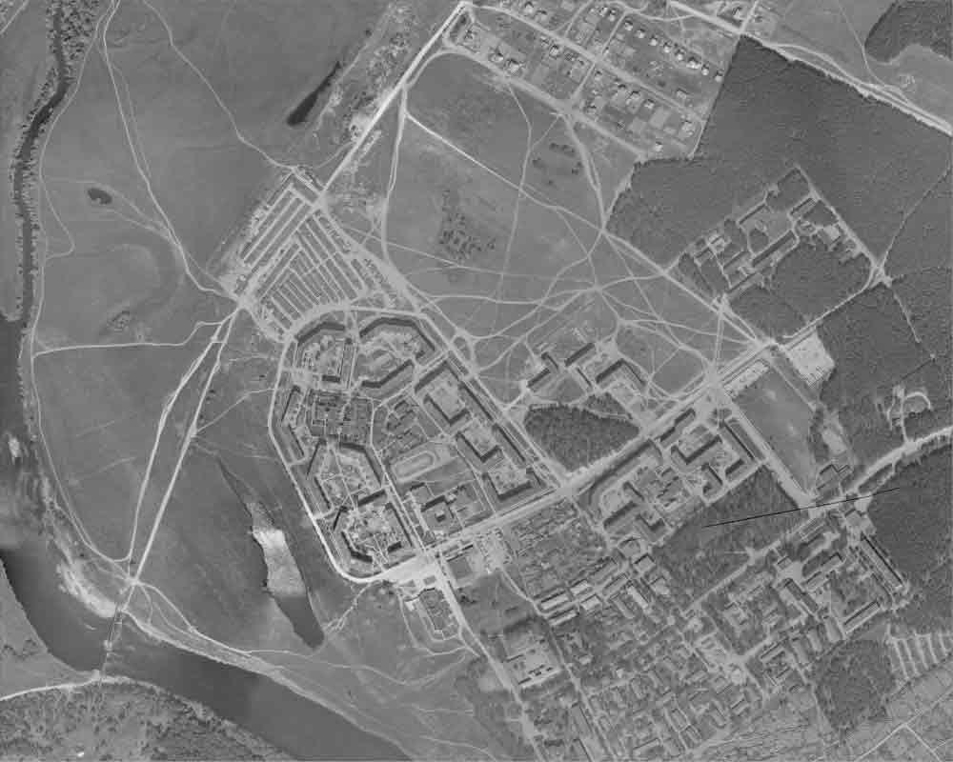
1. Задания по работе с иллюстрациями учебниками
Для выполнения заданий по сравнению и заданий по сравнению и анализу целесообразно использовать рисунки.
Например: Проанализируйте рисунок в учебнике «Способы изображения земной поверхности», выделите черты сходства и отличия.

Slide 15
2. Сравнительный анализ данных таблиц или схем
Например: «На основании данных приведенной ниже таблицы сделайте вывод о том, какой город России обладает наибольшими трудовыми ресурсами?
Населенный пункт | Всего населения, тыс.чел. | Половозрастной состав населения, тыс.чел.
 |  | мужское |  |  | женское
 |  | 0-15 лет | 16-59 лет | 60 лет и старше | 0-15 лет | 16-54 лет | 55 лет и старше
Благовещенсвк | 10 | 1,9 | 2,1 | 0,6 | 2 | 2 | 1,4
Арзамас | 9 | 0,8 | 2,3 | 0,8 | 1 | 2,4 | 1,7
Пущино | 9,5 | 1 | «.5 | 2 | 0,9 | 1,5 | 1,6
Коломна | 11 | 1,5 | 3 | 1,5 | 1,5 | 3 | 2

Slide 16
13. «Пометки на полях»
Учащиеся читают новый текст и на полях учебника карандашом помечают, что знают, а что не знают. Особым значком отмечается тот материал, о котором хочется узнать больше. После прочтения, обобщения всего знакомого учитель должен остановиться на неизвестном материале. Здесь важно то, что он должен быть предложен самими учащимися. Такая форма работы с учебником помогает и побуждает пассивную часть класса к поиску своей неизвестной темы.

Slide 17
Творческие задания
Система творческих заданий реализуется через методики и алгоритмы, позволяющие непроизвольно запоминать материал темы, расширять и углублять его, применять знания на практике. К данной системе относится:

Slide 18
1. Составление тестов учениками
Тест — это в настоящее время наиболее распространенный вид проверки усвоения знаний учащимися. После изучения темы, учащимся предлагается составить 6—8 вопросов в виде тестовых заданий. Самостоятельно созданное тестовое задание обеспечивает формирование применения знаний в практической ситуации.

Slide 19
2. Создание синквейна
Это творческая форма рефлексии. Спо­собность резюмировать информацию, изла­гать сложные идеи, чувства и представления в нескольких словах — важное умение. Оно требует вдумчивой рефлексии, основанной на богатом понятийном запасе. Данная фор­ма работы удается не всем ученикам, и иног­да во время урока создать синквейн не полу­чается, поэтому здесь может быть использо­вана парная или групповая работа, или она может быть выполнена дома.

Slide 20
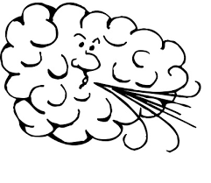
Например: География, 6 класс. Тема «Ветер». Используя предложенную картинку, составьте синквейн по заданным правилам.
15. Создание синквейна
В синквейне 5 строк: 1. понятие (слово), 2 прилагательное (2 слова), 3 глагол (3 слова), 4 предложение (3 - 4 слова), 5 существительное ( 1 слово)
Предполагаемый ответ.
1.Ветер
2.Сильный, штормовой
3.Дует, срывает, пугает
4. Образуется из-за разницы в давлении
5. Стихия

Slide 21
3. Составление вопросов творческого характера
а) Задания на установление соответствия.
б) Задания на отражение последовательности географических процессов и явлений.

Slide 22
4. Составление рассказа с географическими ошибками
Например: найдите ошибки в приведенном тексте, укажите номера предложений, в которых сделаны ошибки, запишите эти предложения без ошибок
Горы Кордильеры расположены в западной части Северной Америки. Это очень старые и разрушенные горы, так как они образовались ещё во время альпийской складчатости. Горы имеют сглаженные вершины, поросли лесом. Здесь до сих пор продолжается процесс горообразования, отсутствуют вулканы и землетрясения. Самая высокая вершина – гора Тубкаль (8848 м) На западе горы выходят к Атлантическому океану, а на востоке граничат с Великими равнинами. Средние высоты в Кордильерах не превышают 2500 м.

Slide 23
5. Составление текстов с пропущенными словами
Например: вставьте пропущенные слова, используя слова для вставки.
Выветривание - процесс разрушения и преобразования горных пород. _______________ выветривание происходит в результате резких изменений температур воздуха и замерзания воды в трещинах горных пород, что приводит к их разрушению. _______________ выветривание представляет собой процесс разложения горных пород водой, насыщенной газами и природными кислотами. Воздействие живых организмов на горные породы приводит к ____________ выветриванию.
Слова для вставки: физическое (механическое), химическое, биологическое.

Slide 24
6. Составление кроссвордов, ребусов, загадок
Например при изучении темы «Великие географические открытия» можно предложить учащимся составить кроссворд, в котором должно быть не менее 10 слов.

